Slide 1
AI音樂產生器
主講人： 尤睿杰 指導教授：林耀鈴
組員： 文睿薪 學校：靜宜大學資訊工程學系

Slide 2
目錄
6.製作過程
7.成果展示
8.可行性分析
9.結論
10.參考資料來源
1.導論
2.動機
3.問題
4.研究方法
5.開發工具

Slide 3

導論
在全球範圍內，音樂產業正經歷數位化轉型，新技術如人工智慧正在改變音樂創作、製作和分發的方式。
現在市面上流行的AI音樂創作程式，例如： Beatoven AI 、stocktune、Aiva。

Slide 4

導論
台灣作為一個文化多元的社會，音樂市場豐富且具多樣性。近年來，台灣也開始探索使用AI技術來創新傳統音樂產業。

Slide 5
動機
因為現在音樂沒辦法滿足每個人的喜好，可以減少創作者從零開始創作歌曲的時間

Slide 6
問題
技術限制：音樂創作的速度和多樣性被侷限
數據取得：midi檔數據要根據訓練需求找尋合適數據

Slide 7
Transformer
Transformer 是一種基於注意力機制的神經網絡架構，最初用於解決機器翻譯等序列到序列的任務。它不依賴於循環結構，而是通過自注意力機制來處理序列數據。
特點：
注意力機制
多頭注意力
並行計算
適用場景
缺點：
需要大量數據和計算資源

Slide 8
開發工具
程式語言：Python
深度學習框架：TensorFlow或PyTorch
數據處理：Numpy
Linux :Ubuntu 、WSL

Slide 9
研究方法
使用了WSL來模擬linux環境，將需要的使用的模組用pip install 安裝到linux環境裡面
使用了jupyter notebook將linux的介面變成可視化界面，這樣比較方便觀看以及調整程式碼
使用了https://github.com/spectraldoy/music-transformer/blob/main/vocabulary.py 這個github網站，從preprocessing -> train -> generate 都是用這個網站裡的python程式

Slide 10
製作過程
上網去找適合我們題目的github網站
將github網站clone到我們的linux裡面
從各個地方找要訓練的midi檔數據
將clone下來的資料調整成我們想要參數
後續持續增減我們的數據，並調整參數
利用bash的腳本來將這一串過程打包起來執行
將我們的midi檔經處理、訓練和生成

Slide 11
train.py
批次大小（batch_size）
用途：指定每次訓練步驟中使用的數據樣本數量。
影響：較小的批次大小可以更細緻地更新模型參數，但可能導致訓練速度變慢；較大的批次大小則能提升訓練速度，但對內存需求較高。在 WSL 中可以根據資源進行優化設置。
學習率調度器參數（warmup_steps）
用途：指定學習率的預熱步驟數，用於控制學習率調度策略，使學習率在初期逐步增大。
影響：使用預熱步驟可以穩定初期訓練，使模型收斂更平穩。對於愛爾蘭民謠風格的學習，適當的 warmup_steps 可以讓模型在訓練早期快速收斂到合理的損失範圍。

Slide 12
train.py
訓練週期數（epochs）
用途：指定訓練模型的迭代次數，即模型將通過數據集的次數。
影響：更多的 epoch 次數通常會讓模型有更充分的學習，但過多的迭代可能會導致過擬合。對於愛爾蘭音樂專題，可以通過反覆測試來確定合適的 epoch 數

Slide 13
train.py
超參數設定
d_model：Transformer 的嵌入維度，控制模型中表示的向量空間維度。影響：較大的 d_model 值能夠提升模型的表示能力，但會增加計算量。
num_layers：Transformer 解碼器層的數量。影響：更多的層數可以捕捉到更深的特徵，但會增加模型的計算需求。
num_heads：多頭注意力機制中的注意力頭數。影響：更多的注意力頭能夠提高模型對不同音符之間關係的捕捉能力，特別適合音樂 生成中的旋律和節奏關係學習。
dropout：隨機丟棄神經元的比例，防止模型過擬合。影響：適當的 dropout 可以提高模型的泛化能力，減少過擬合現象。

Slide 14
train.py
資料分割與數據加載
訓練/驗證分割：train.py 將數據按 80% 訓練、20% 驗證分割，這樣可以監控模型在訓練和驗證集上的表現。

Slide 15
generate.py
起始提示音符（ primer_file 和 num_prime ）
primer_file 指定要繼續生成的 MIDI 文件路徑，允許用戶從某個 MIDI 起始片段開始生成新旋律。
num_prime 控制從提示片段中選取的音符數量，用於限制生成起始片段的長度。
影響：使用起始提示音符可以讓生成的音樂延續特定旋律片段，有助於保持音樂的連貫性。可以通過選擇適當的片段來引導模型生成符合特定風格的旋律。

Slide 16
成果展示

Slide 17
原始訓練參數
learn_rate: None
ce_smoothing: None
batch_size: 2
max_sequence: 2048
n_layers: 6
num_heads: 8
d_model: 512
dim_feedforward: 1024
dropout: 0.1

Slide 18
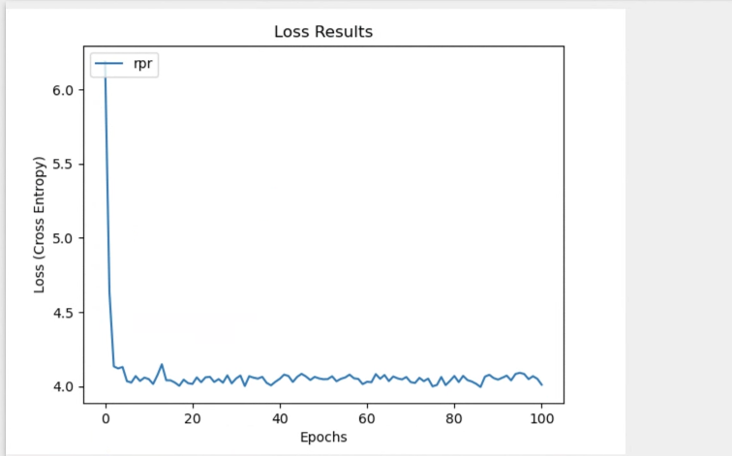
損失值變化圖
引入 RPR 技術後，損失值顯著下降並穩定，表明生成結果在和諧性與多樣性上的提升
初期損失值快速下降
模型在第86個週期達到最佳損失值 3.995

Slide 19
改進分析
損失值變化顯示了模型訓練的有效性。
引入 RPR 技術後，損失值的快速下降和穩定，為音樂生成的高質量奠定了基礎。
使用箭頭或標記在圖表上強調「快速下降」和「穩定階段」。

Slide 20
生成音樂
https://drive.google.com/file/d/1saEK6GP0C5NSTsHzVMiKRZSs5yAzVVxX/view?usp=drive_link
https://drive.google.com/file/d/1Fzf56YptxLB9H4iEvUA4KthuNF_I0kUH/view?usp=drive_link
https://drive.google.com/file/d/1zTomzUE4Jlb_s6lY_TlNy5lq4vbUC1d6/view?usp=drive_link

Slide 21
實驗生成參數
樣本名稱 | num_prime | max_sequence | 生成特性
樣本一 | 1 | 1024 | 隨機性強，創造性高，但結構不連貫
樣本二 | 256 | 2048 | 音樂連貫性強，保留了引子的風格
樣本三 | 256 | 2048 | 與樣本二相似，生成的完整性和結構更明顯

Slide 22
可行性分析
技術可行性
技術成熟度：Music Transformer 模型和 PyTorch 等深度學習框架已經十分成熟且穩定，能夠在 WSL 環境中順利運行和訓練。WSL 提供了類似 Linux 的操作環境，有效解決了 Windows 系統上部分兼容性問題。
模型適配性：Music Transformer 專門設計用於音樂序列生成，且包含相對自注意力等功能，適合具有時序特性的音樂生成任務。
技術挑戰：在訓練模型時可能會遇到較大的資源需求（如 GPU 計算能力），此外，歌曲的特性需要模型在音樂風格上的微調，但可通過適當的超參數設定來克服。

Slide 23
可行性分析
時間可行性
開發時間：預處理、模型訓練和生成音樂的流程清晰，且大部分代碼功能已在開源框架中設計完成。因此，重點在於數據的收集、預處理和生成結果的調試，時間需求可控。
訓練週期：模型訓練所需時間取決於數據量和模型複雜度。基於音樂的數據量和模型層數設定，預計在數小時到數天內完成一次訓練，並可利用檢查點保存進度。
生成與調試：音樂生成的時間相對較短，每次生成僅需數秒到數分鐘。可以快速生成並調整結果，確保在專題展示前產出高質量的音樂樣本。

Slide 24
可行性分析
資源可行性
硬體資源：可在 WSL 上進行開發和訓練，減少了對獨立 Linux 環境的依賴。具備適度的 GPU 或高性能 CPU 更能加速模型訓練，但在 WSL 中進行 CPU 訓練也是可行的。
數據資源：數據集可以從公開資料庫獲取，且數據量適中，不會過度占用存儲空間。
開源資源：模型使用的開源框架（如 PyTorch 和 Mido）免費且穩定，可以滿足開發需求，且 Music Transformer 的程式碼可根據項目需求靈活調整。
技術支援：豐富的開源資源和文件支持，有助於解決模型訓練和生成過程中的技術問題，確保開發流程的順暢

Slide 25

結論
生成系統的成功構建：
總結成功建立了基於 Music Transformer 的音樂生成系統，並實現了音樂創作。
模型生成效果：
強調模型能夠生成具有多樣特徵的旋律片段，並且通過參數微調、來控制生成的創意性和風格化。RPR 技術幫助模型在長序列生成中快速收斂，損失值穩定於 3.995，生成音樂的連貫性和和諧性顯著提升。
技術成就：
使用了 WSL 和 PyTorch 等技術，在 Windows 系統下模擬 Linux 環境進行了穩定的模型訓練和生成過程。

Slide 26

結論
未來我們計劃加入更多音樂風格與進一步優化算法效能，以提供更豐富且專業的音樂生成服務。此外，預計開發移動端應用，使用戶能在任何地點任何時間，享受創作與聆聽個人化音樂的樂趣。

Slide 27
參考資料來源
https://github.com/spectraldoy/music-transformer/blob/main/vocabulary.py
https://zh.wikipedia.org/zh-tw/ABC%E8%AE%B0%E8%B0%B1%E6%B3%95
OmniXRI (Omni-eXtened Reality Interaction) 歐尼克斯實境互動工作室https://www.youtube.com/watch?v=gCjicAOemp4
https://www.youtube.com/watch?v=VseW-M7kx1E
https://github.com/jason9693/midi-neural-processor
https://github.com/gwinndr/MusicTransformer-Pytorch/tree/master
chatgpt

Slide 28
報告結束 感謝聆聽

